Slide 1
Муниципальное бюджетное учреждение дополнительного образования
Дворец детско-юношеского творчества
г. Кстово
Формирование фразовой речи у безречевых детей с ограниченными возможностями здоровья и детей-инвалидов
Подготовила учитель-логопед:
Кутилина
Наталья Николаевна
г. Кстово, 2021 год

Slide 2
ОСОБЕННОСТИ ЛОГОПЕДИЧЕСКОЙ РАБОТЫ С ДЕТЬМИ С ОВЗ
К сожалению, в последние годы стремительно растет количество детей, имеющих различные нарушения устной и письменной речи. Среди логопатов - как дети с нормальным психофизическим развитием, так и дети с ограниченными возможностями здоровья.
Причины роста:
плохая экологическая обстановка;
снижение здоровья молодого поколения;
генетическая предрасположенность и др.

Slide 3
ОСОБЕННОСТИ ЛОГОПЕДИЧЕСКОЙ РАБОТЫ С ДЕТЬМИ С ОВЗ
Для того чтобы организовать качественную работу по коррекции речевого нарушения у ребенка с ОВЗ учителю-логопеду необходимо помнить о следующих особенностях таких детей:
нарушения речи у детей с проблемами в развитии всегда носят системный характер, они затрагивают все компоненты речи: фонетико-фонематическую сторону, лексико-грамматический строй, семантику;
как правило у таких детей нарушены: восприятие, внимание, память, способность классифицировать и анализировать;
часто проявляются нарушения эмоционально-волевой сферы, мотивация к учебной деятельности отсутствует;
у учащихся наблюдается повышение утомляемости, снижение работоспособности.

Slide 4
ОСОБЕННОСТИ ЛОГОПЕДИЧЕСКОЙ РАБОТЫ С ДЕТЬМИ С ОВЗ
Специфика логопедической работы с учащимися с ОВЗ заключается в следующем:
работа над речевой системой в целом (развитие фонетико-фонематичечской стороны речи, лексико-грамматического строя, связной речи, чтения и письма);
максимальное использование всех сохранных анализаторов: зрительного, слухового, тактильного;
частый повтор упражнений с элементами новизны;
частая смена видов деятельности из-за быстрой утомляемости ребенка;
конкретность и доступность заданий; умеренный темп работы;
постоянное поддержание интереса к занятиям (эмоциональность, игровые методы и приемы, наглядность и т.д.)

Slide 5
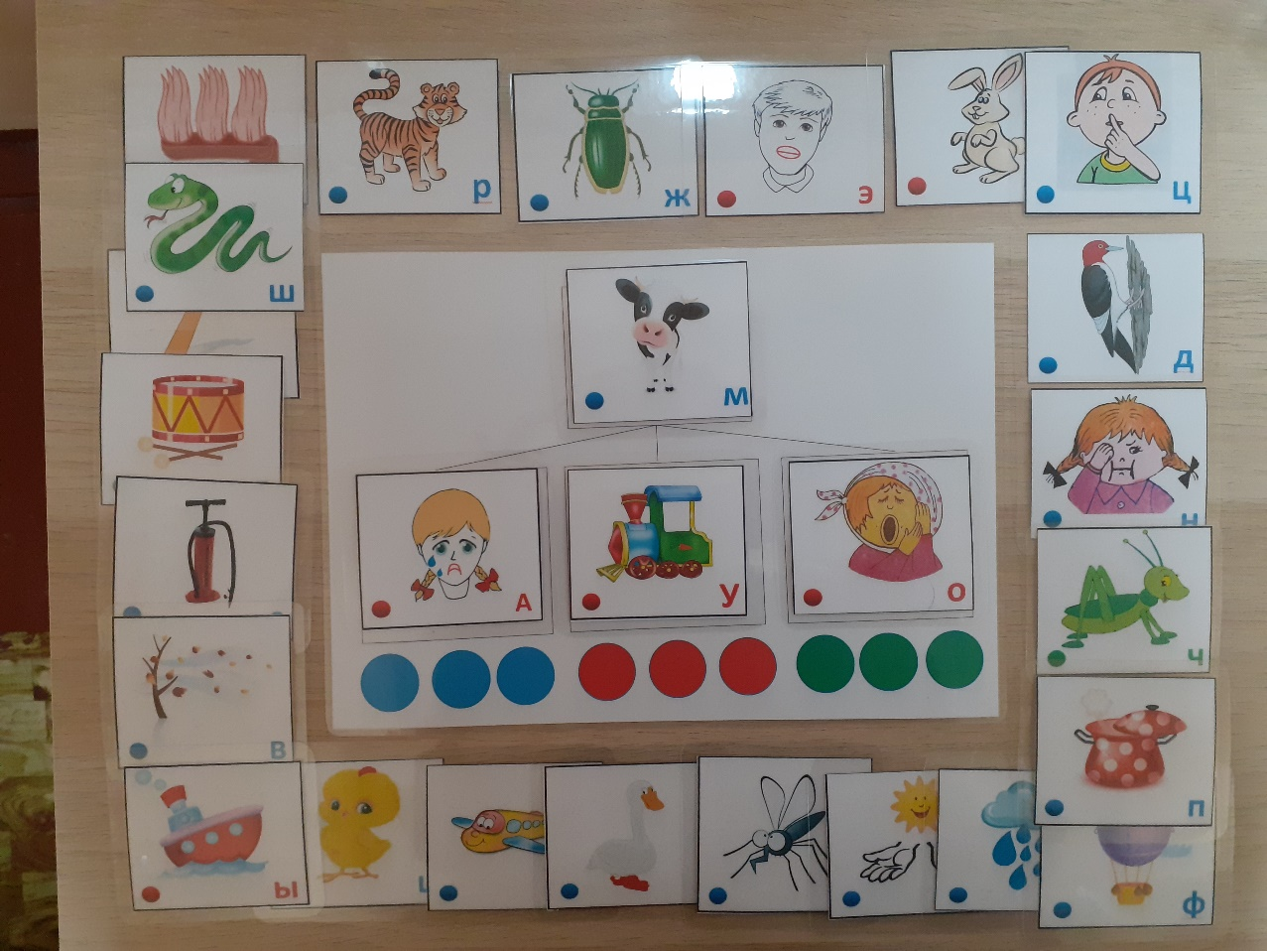
ПЕРВЫЙ ЭТАП РАБОТЫ
Вызов гласных и согласных звуков, сочетаний звуков:
Г, С, СГ, ГС, СГС (с опорой на наглядный материал)
Способы вызова:
1. Качаем звуки.
2. Ловим звуки.
3. Прыгаем на звуках.
4. Баюкаем звуки.
5. Пишем буквы с
проговариванием.

Slide 6
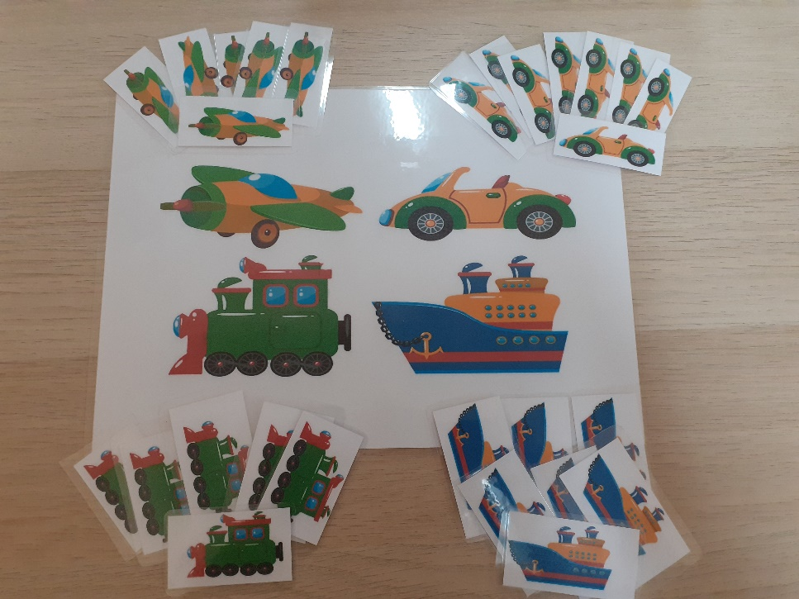
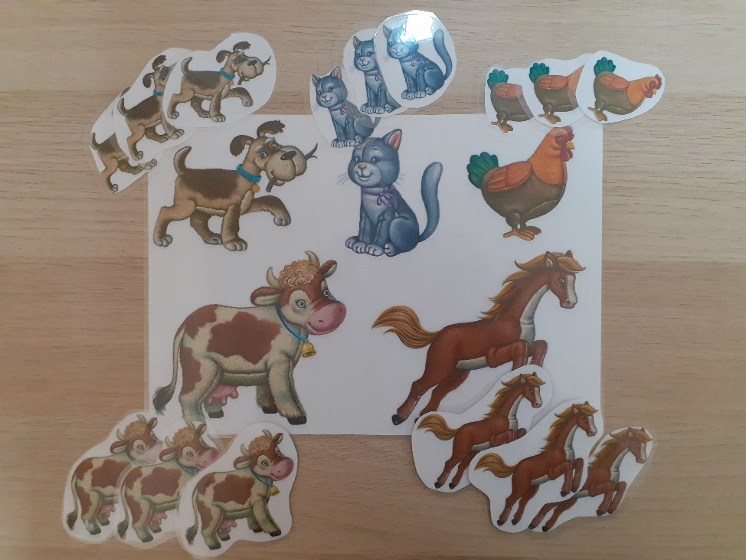
ВТОРОЙ ЭТАП РАБОТЫ
Вызов лепетных слов, звукоподражаний посредством специальных дидактических игр и упражнений.
Ав-Ав, Мяу, Ме, Бе, Ту-ту и т.д.
Формирование элементарной фразы:
(глаголы НА/ДАЙ + звукоподражание: «Дай би-би»).

Slide 7

ТРЕТИЙ ЭТАП РАБОТЫ
Формирование слоговой структуры слова
Работа с ритмами: 6 основных ритмов
Два слога с первым ударным (вата)
Два слога со вторым ударным (коза)
Три слога с первым ударным (кубики)
Три слога со вторым слогом (газета)
Три слога с третьем слогом (сапоги)
Один слог (мак, дуб, лес)

Slide 8
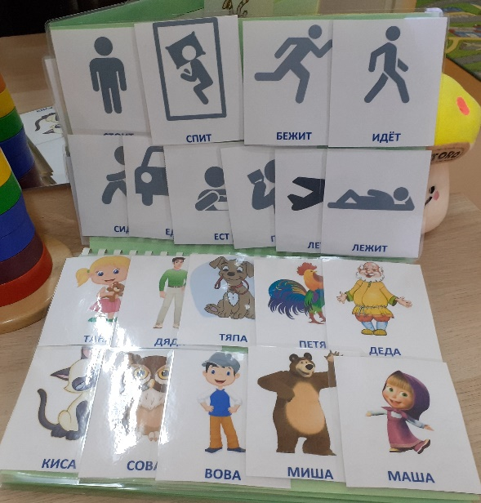
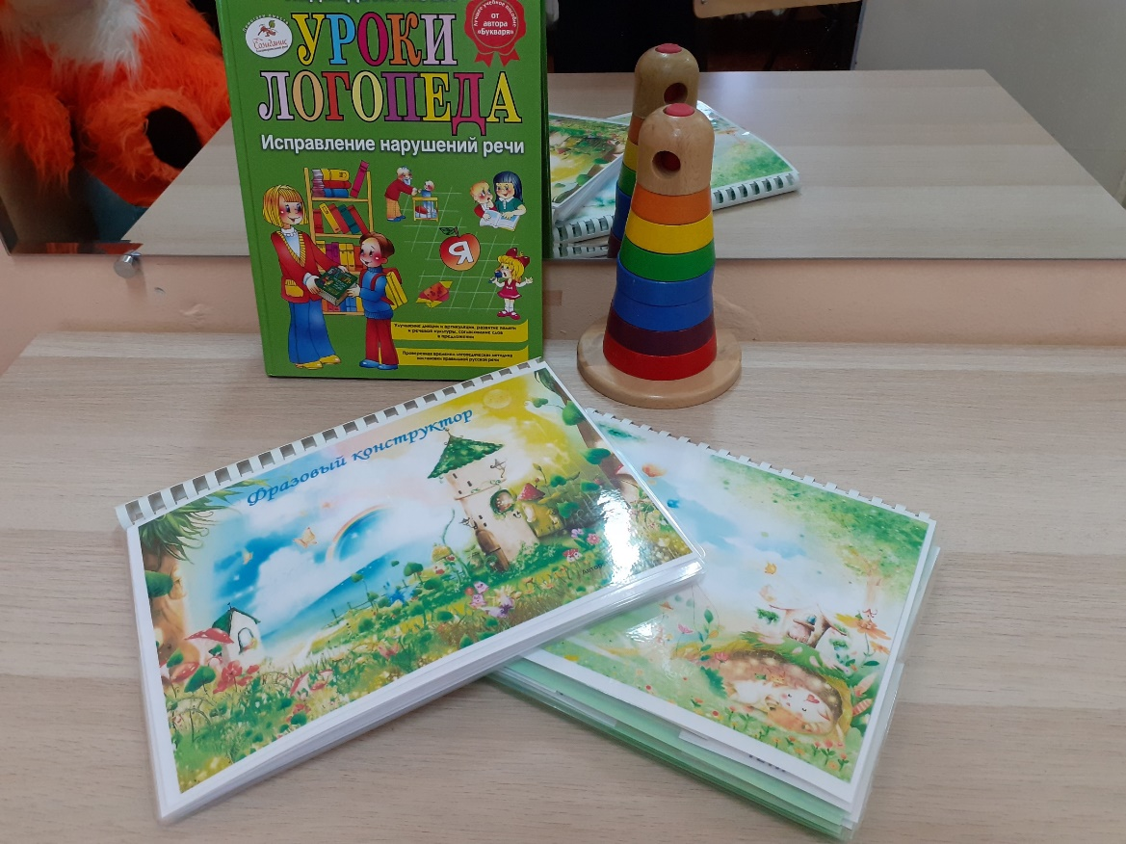
ЧЕТВЕРТЫЙ ЭТАП РАБОТЫ
Для формирования и развития фразовой речи мною был разработан специальный конструктор – красочное, наглядное обучающее пособие, привлекающее и удерживающее внимание ребенка с ОВЗ.
Пособие состоит из двух альбомов ( формат А4). В первом альбоме - заламинированные листы со схемами для построения фраз и креплением для карточек. Второй альбом – хранилище для картинного материала.

Slide 9
РОЛЬ ФРАЗОВОГО КОНСТРУКТОРА В ЛОГОПЕДИЧЕКОЙ РАБОТЕ С ДЕТЬМИ С ОВЗ
С помощью яркого картинного материала пособия логопед в наиболее доступной для ребенка-инвалида форме – игровой – решает следующие задачи:
развитие у учащегося понимания обращенной речи: обучение по инструкции логопеда узнавать, показывать и называть предметы;
формирование фразовой речи;
развитие лексико-грамматического строя речи;
развитие пространственной ориентации;
развитие внимания , памяти, мышления.

Slide 10
Формирование и развитие фразовой речи
Работа по формированию фразовой речи ведется с опорой на схему, предложенную Валерией Ивановной Балаевой:
1 модель: глагол + сущ-е , мест. + сущ. Дай кашу. Вот каша.
2 модель: сущ-е + глагол
Мама, иди.
3 модель: сущ-е + глагол + сущ-е Мама, дай молоко. ***
4 модель: прил-е + сущ-е + глагол. Маленький мальчик читает.
5 модель: прил-е + сущ-е + глагол + сущ-е
Маленький мальчик читает книгу.
6 модель: сущ-е + глагол + слово категории состояния.
Дети поют весело.
7 модель: сущ-е + глагол +
предлог + сущ-е (дополн-е).
Петушок сидит на заборе.
8 модель: прил-е + сущ-е + глагол + предлог +сущ-е.
Красивый петушок сидит на заборе.
9 модель: сущ-е +глагол + глагол; Девочка идет искать.
10модель: появление союзов
11 модель: появление сложносочиненных предложений
12 модель: предложения с элементами подчинения.
*** В основном для формирования фразовой речи у безречевых детей с ОВЗ с системными нарушениями берутся первые 3 модели предложения

Slide 11
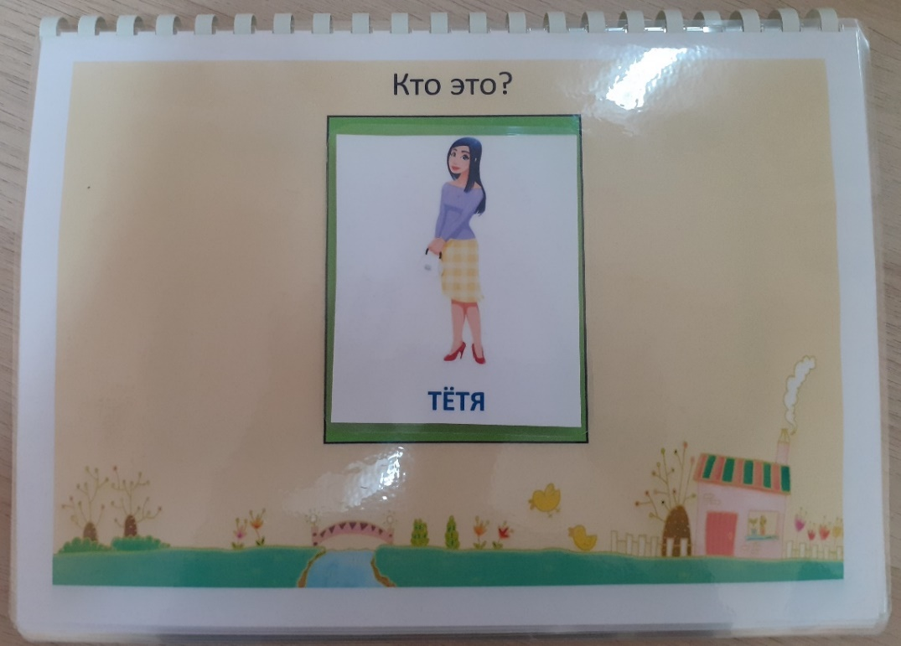
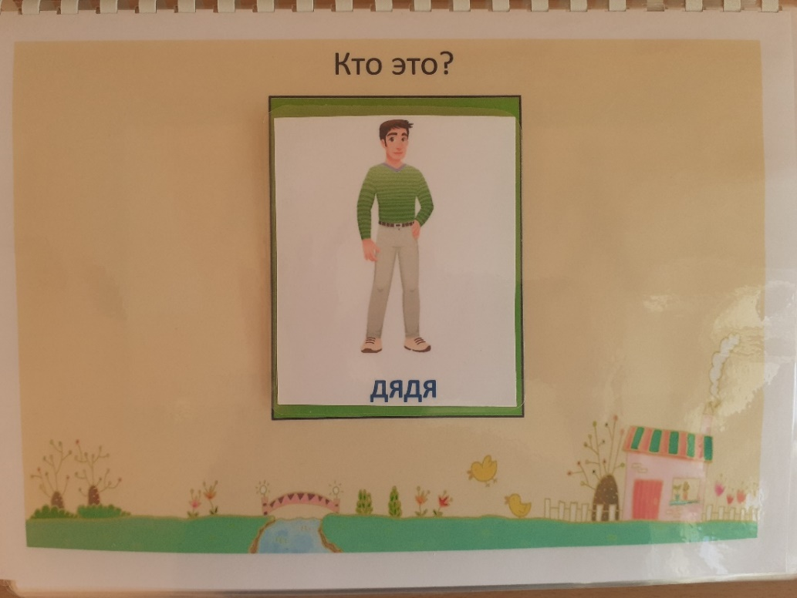
ПРИМЕР ИСПОЛЬЗОВАНИЕ ФРАЗОВОГО КОНСТРУКТОРА В ЛОГОПЕДИЧЕКОЙ РАБОТЕ С ДЕТЬМИ С ОВЗ
Работа по формированию фразовой речи начинается с развитие понимания обращенной речи у учащегося
- обучение по инструкции логопеда узнавать, показывать и называть предметы ( - Кто это ? –Это дядя/ Это тетя. и т.д. )

Slide 12
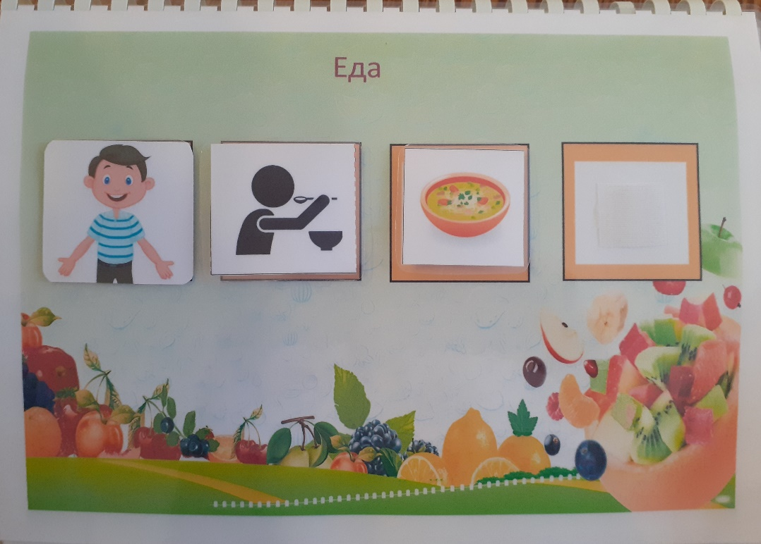
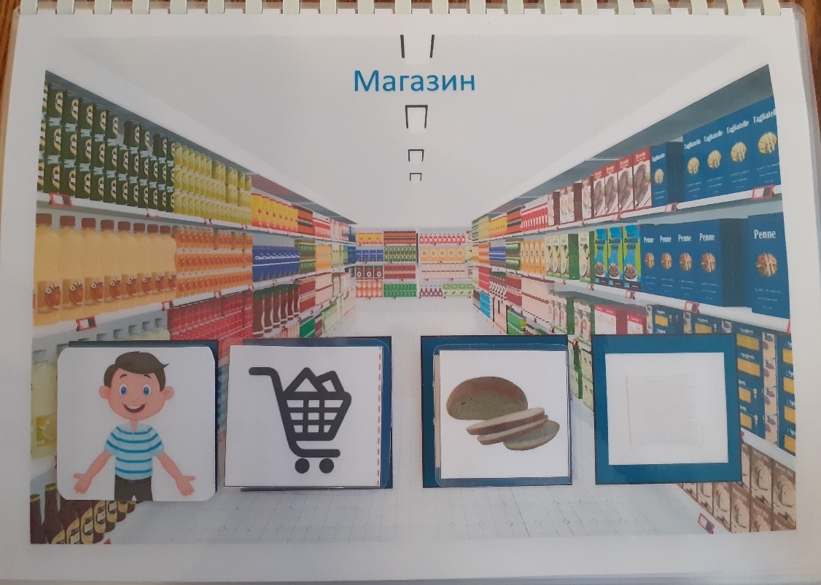
ИСПОЛЬЗОВАНИЕ ФРАЗОВОГО КОНСТРУКТОРА В ЛОГОПЕДИЧЕКОЙ РАБОТЕ С ДЕТЬМИ С ОВЗ
Для построения предложения из трех слов (затем четырех) были взяты основные понятные детям лексические темы: «еда», «улица», «магазин», «игровая площадка», «школа». Каждой теме соответствует место в пособии и набор картинок для построения фраз.
Дима, купи хлеб.
Дима, ешь суп.

Slide 13
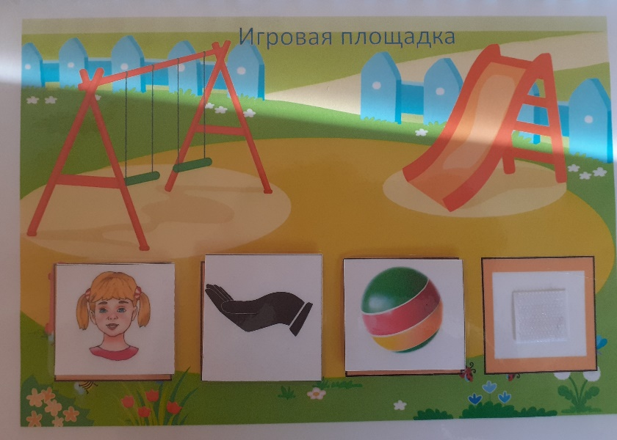
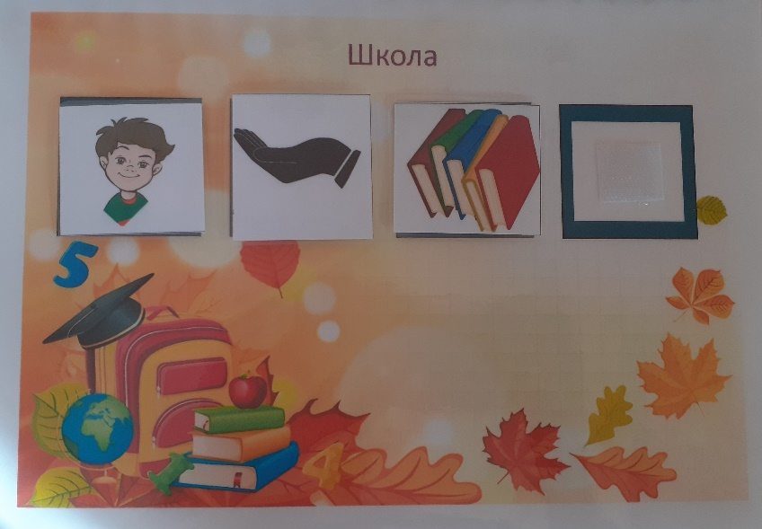
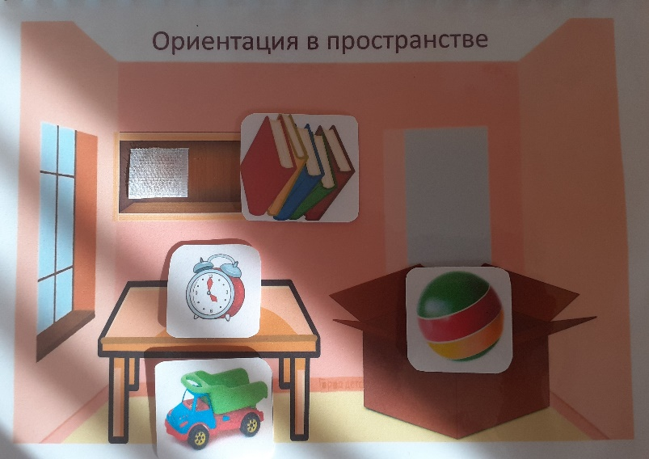
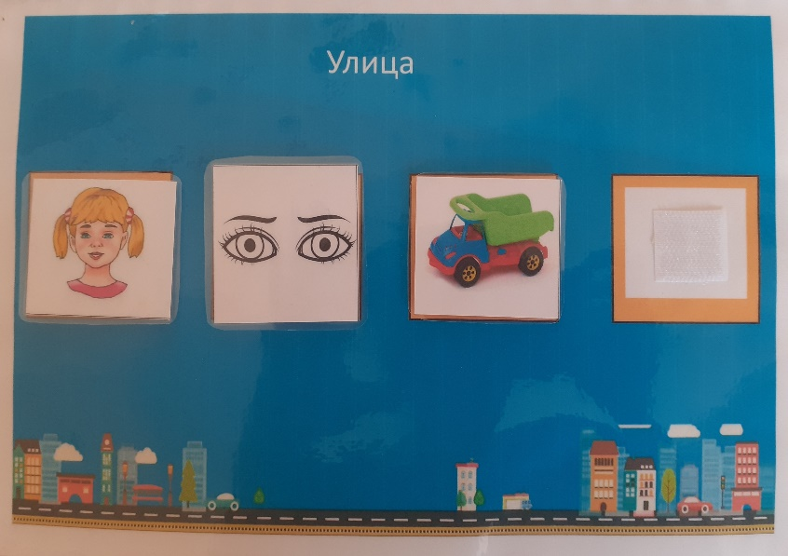
ПРИМЕРЫ ИСПОЛЬЗОВАНИЯ КОНСТРУКТОРА ДЛЯ ФОРМИРОВАНИЯ ФРАЗЫ У ДЕТЕЙ С ОВЗ
Аня, дай мяч.
Вова, дай книги.
Машина под столом. Мяч в коробке.
Аня видит машину.

Slide 14
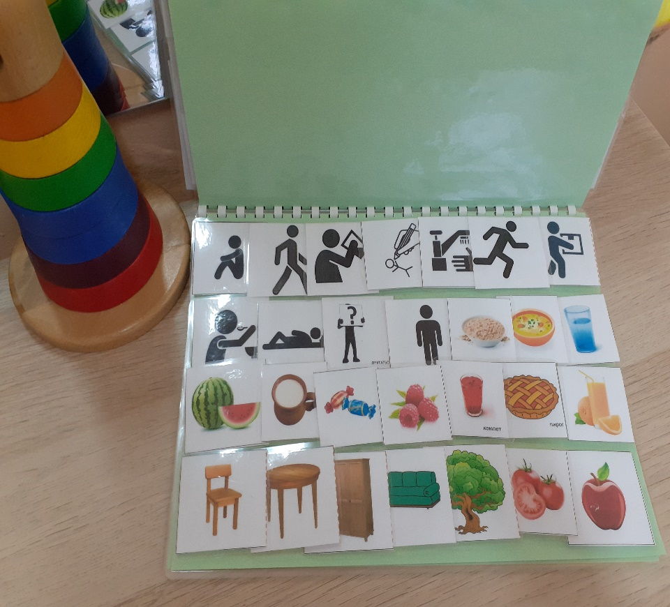
ВЗАИМОДЕЙСТВИЕ С РОДИТЕЛЯМИ ДЕТЕЙ С ОВЗ
Видеозаписи уроков по формированию речи с помощью различных пособий отправляются родителям воспитанников через электронные ресурсы для изучения и использования в качестве образца для выполнения домашнего задания. Это позволяет оптимизировать коррекционно-
образовательный процесс,
сделать родителей его
активными участниками. Ведь
известно, что эффективность
логопедических занятий зависит
от усилий не только ребенка и
педагогов, но и родителей, а
также других членов семьи.

Slide 15

ИСПОЛЬЗОВАНИЕ ФРАЗОВОГО КОНСТРУКТОРА В ЛОГОПЕДИЧЕКОЙ РАБОТЕ С ДЕТЬМИ С ОВЗ
СПАСИБО ЗА ВНИМАНИЕ!

